Slide 1
Italské renesanční umění
architektura a výtvarné umění trecenta a quattrocenta

Slide 2
italské výtvarné umění přelomu 13./14. století
vysoká urbanizovanost ↔ vzájemné soupeření včetně podpory umění
náboženství stále hlavním zdrojem inspirace
ARCHITEKTURA
osobitá a nepříliš rozšířená gotika
MALÍŘSTVÍ
standardními technikami jsou tempera a freska

Slide 3
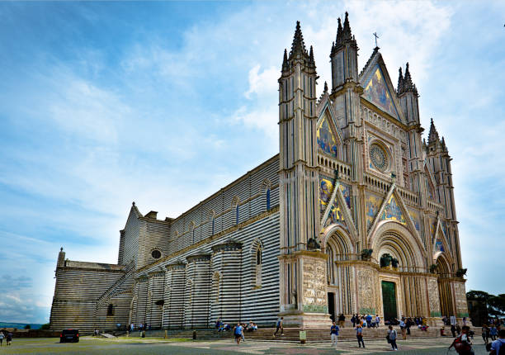
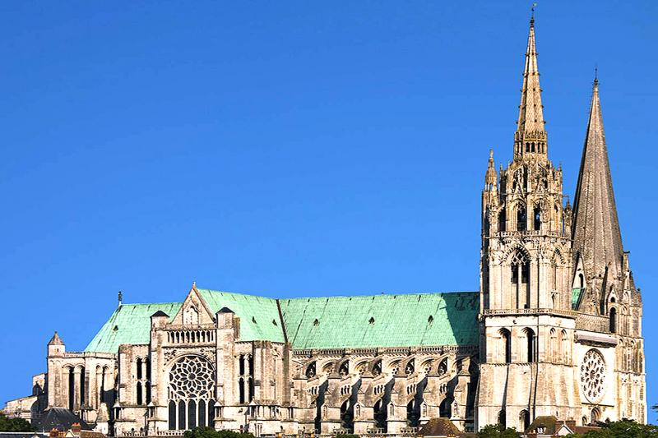
italská gotická architektura
Orvieto
Chartres
vyrovnanější a harmonicky uměřenější
žádné podpěrné oblouky ↔ prostor členěn horizontálně, ne vertikálně
překrásné průčelí, ale předsunuté jako clona = slepé průčelí

Slide 4
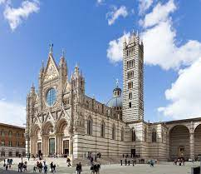
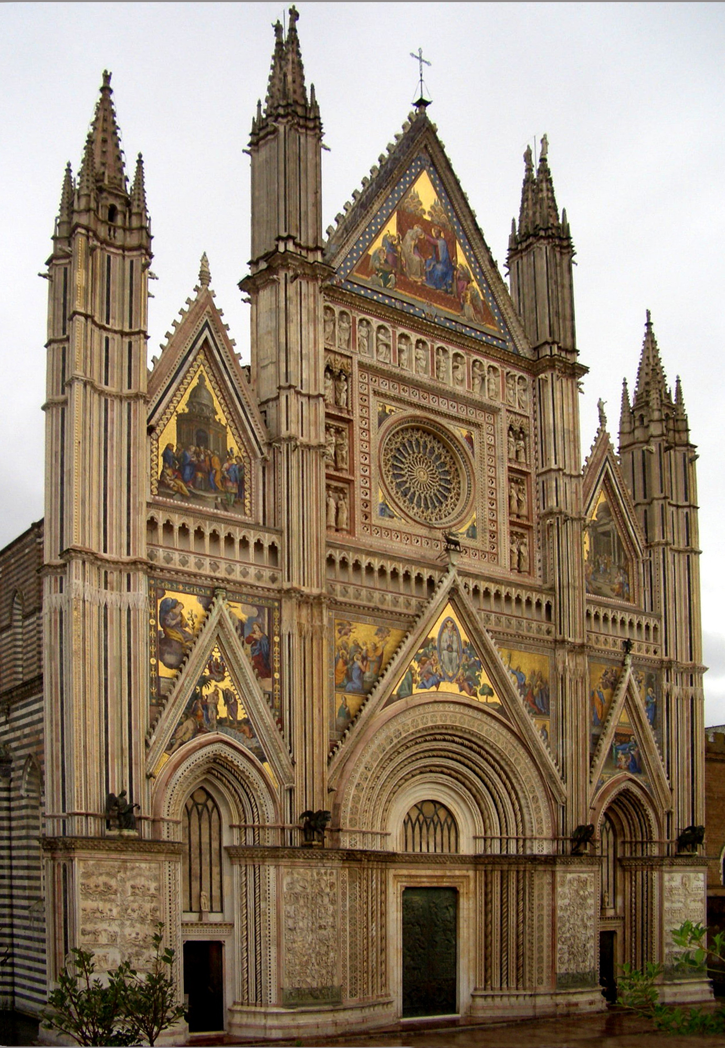
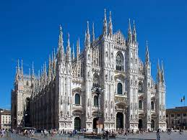
Siena
stavba zahájena až koncem 14. stol.
chybí ušlechtilá proporčnost
úpadkový ráz zaměřený na dekorativní vnějškový dojem
Orvieto
Milano
pouze příčná loď původně plánované katedrály (!)
barevný mramorový obklad s tmavými a světlým pruhy

Slide 5
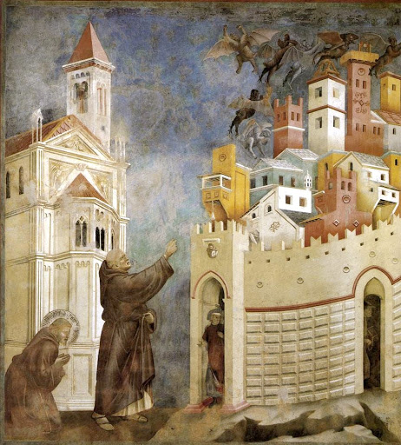
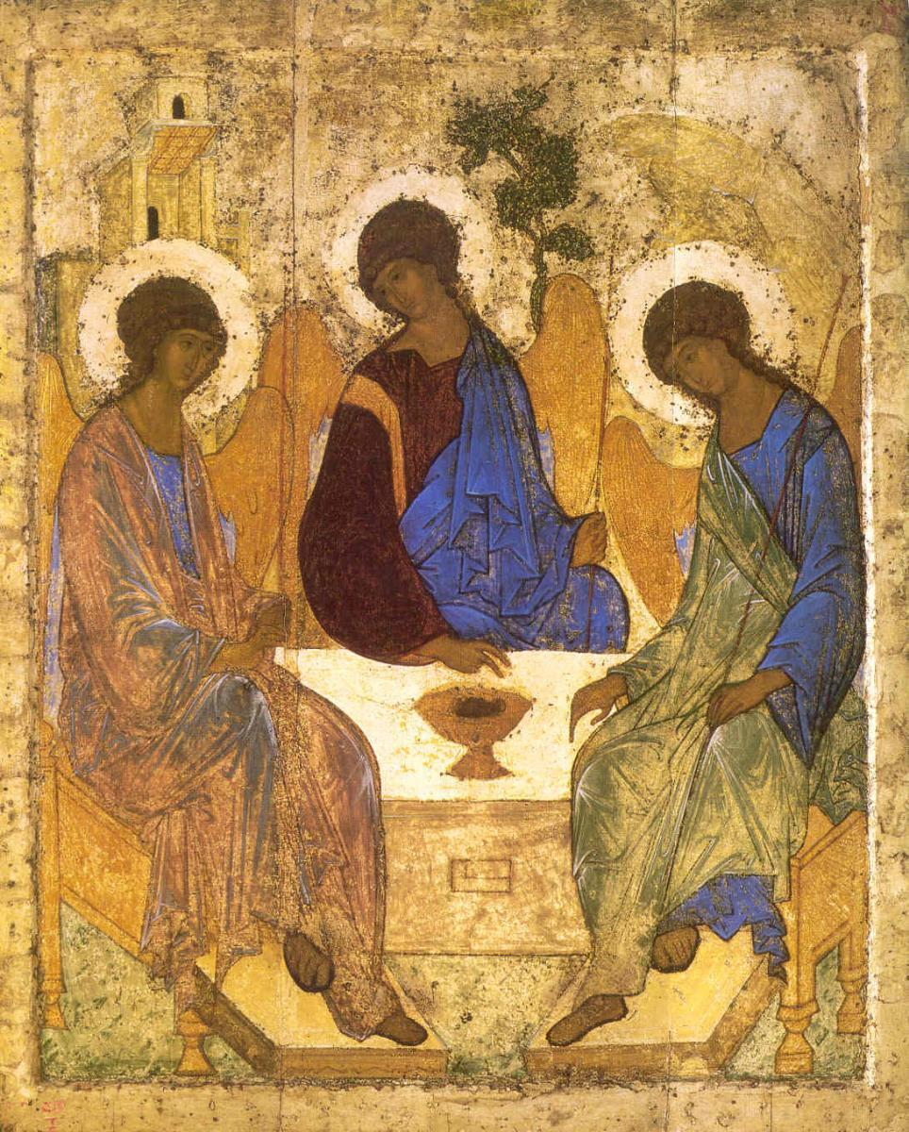
byzantské umění 330 (Konstantinopol hl. město východořím. říše)-1453 (dobyta Turky)
= řecké (helénské) město silně ovlivněné kulturou blízkého východu
- náb. ikony a obrazy císaře uctívány, jejich podoba přísně kontrolována ↔ formy symbolické a stylizované, ø povolena umělecká individualita x luxusní předměty (hedvábné látky, práce ze slonoviny)
Giotto di Bondone (1266?-1337)
- génius, který prolomil zaklínadlo byzantského konzervatismu - poprvé obrazy s iluzí trojrozměrného prostoru (perspektiva, modelace světlem a stínem) → po tisíci letech znova iluze hloubky na rovné ploše
↔ mění celou koncepci malby: z "psaní obrazů" je "vyprávění příběhů" - rané kř. umění podle orientálních názorů představuje každou postavu v její celistvosti x Giotto maluje různé postoje postav, některé i zezadu
- věhlas široko daleko ↔ zájem o život umělce → umělec není jen zručný řemeslník ↔ dějiny umění se stávají dějinami velkých umělců
Sv. František vyhání ďábly z Arezza - světec klečí, bratr zaříkává ďábly – ti se při útěku vznášejí nad půvabným seskupením domů, věží a balkónů Arezza

Slide 6
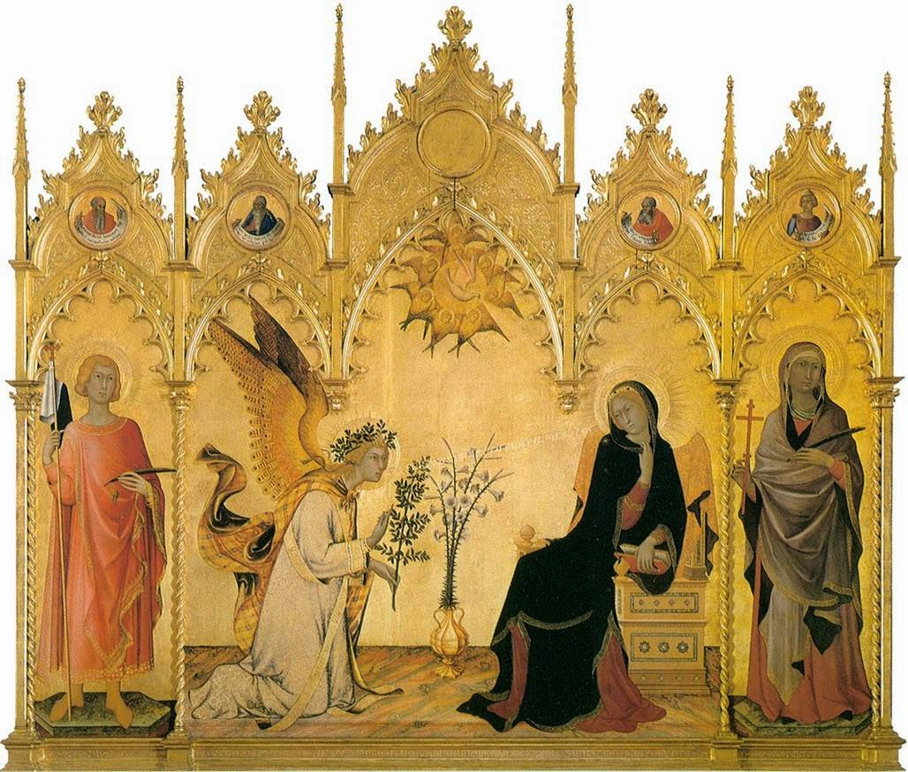
sienské malířství
typické rysy dvorského gotického stylu:
zdobnost formy
jemný kolorit
citová vroucnost
půvabné linie
a navíc:
skvostná barevnost
mistrovsky zachycená fyziognomie
psychologicky diferencované postavy
Simone Martini: Zvěstování (1333)

Slide 7
architektura a výtvarné umění quattrocenta
nejvlivnějšími obyvateli kupci a bankéři, kteří se o své postavení zasloužili sami – zakládali si na svém přínosu společnosti již v tomto životě; cení si dobrého vzdělání
křesťanské náměty doplňuje mytologie, rozvíjí se portrét
ARCHITEKTURA
znovuvzkříšena dekorativnost a harmonie římské antické architektury
MALÍŘSTVÍ A SOCHAŘSTVÍ
obrazy a sochy jsou realističtější, stále častěji se objevuje skutečný svět
objevením zákonů perspektivy získalo umění racionální rozměr
olejové barvy osvobodily malíře od rychleschnoucí tempery

Slide 8
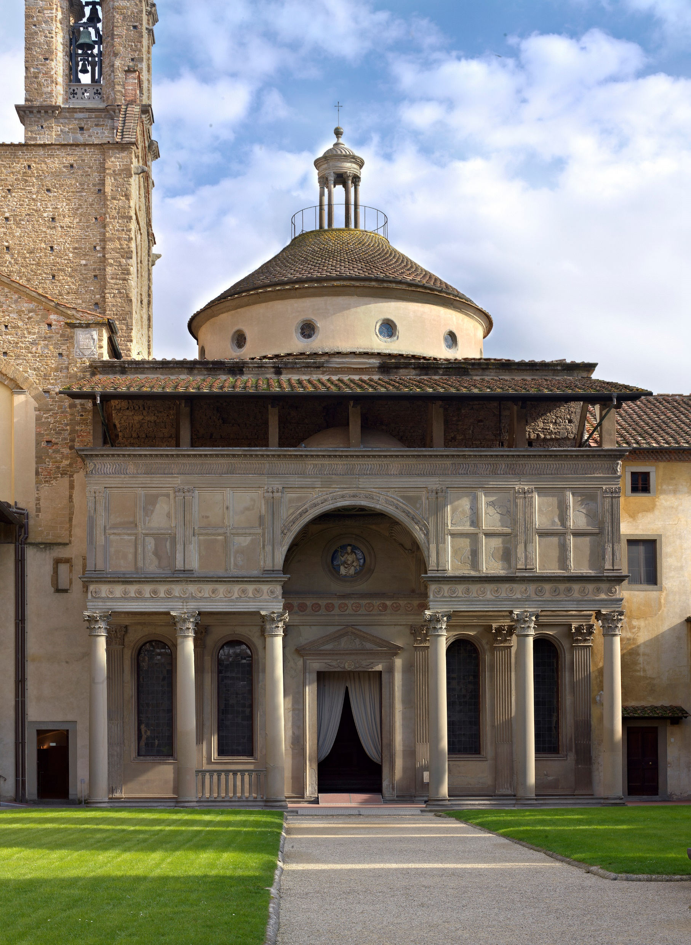
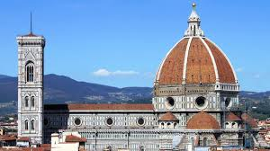
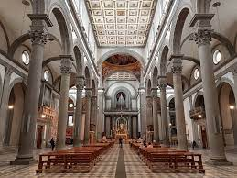
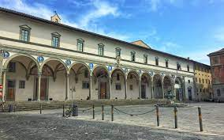
italská renesanční architektura: Florencie
Filippo Brunelleschi (1377-1446)
původně zlatník, pak sochař, architekt a stavební inženýr
údajně objevil matematické zákony perspektivy
zajímal se o konstrukční pravidla římských staveb
Cappella Pazzi
Santa Maria del Fiore
San Lorenzo
Ospedale degli Innocenti

Slide 9
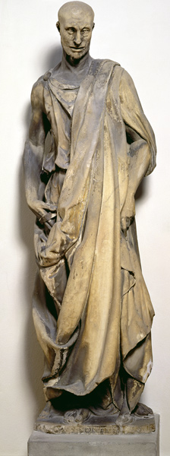
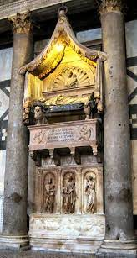
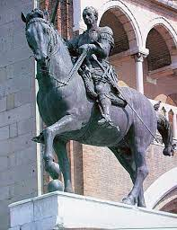
italské renesanční sochařství: Donatello

Slide 10
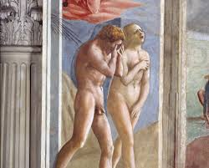
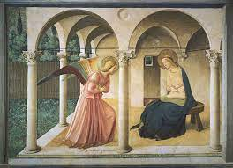
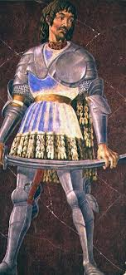
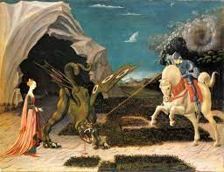
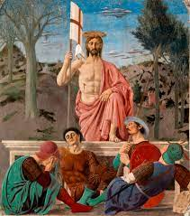
italské raně renesanční malířství (1. pol. 15. st.)

Slide 11
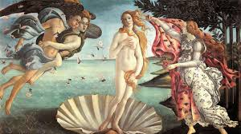
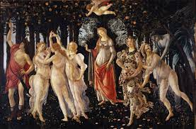
italské renesanční malířství: Botticelli (1445-1510)

